Slide 1

스마트 글래스를 활용한 위치기반 브이로그 지도 서비스
발표자: 20141000 이정환
Notes:
스마트 글래스를 활용한 위치기반 브이로그 지도 서비스 발표 시작하겠습니다.

Slide 2

목차
개요
제품시연
3. 진행상황
4. 사용기술
5. 향후 일정

Slide 3



개요
Video / Image
Blog
Map
= 브이랩(VLAP)
Notes:
저희는 Video / Image와 함께 작성된 글의 썸네일을 지도에 표시하는 VLAP 어플리케이션과 함께 안경으로 사진을 촬영할 수 있는 스마트 글래스를 만들고 있습니다

Slide 4
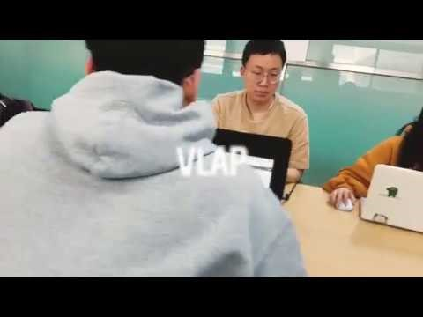
제품시연
https://youtu.be/vgrCxhlKcf0

Slide 5

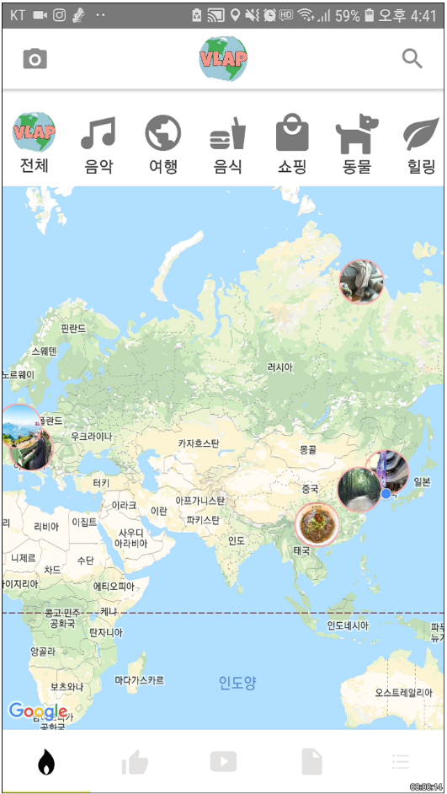
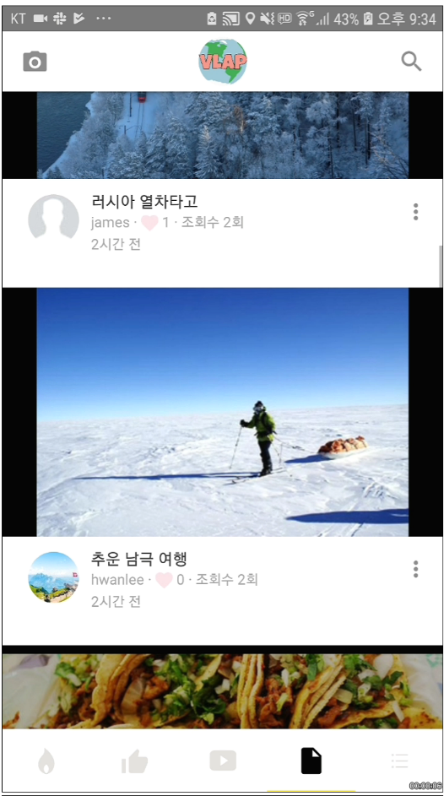
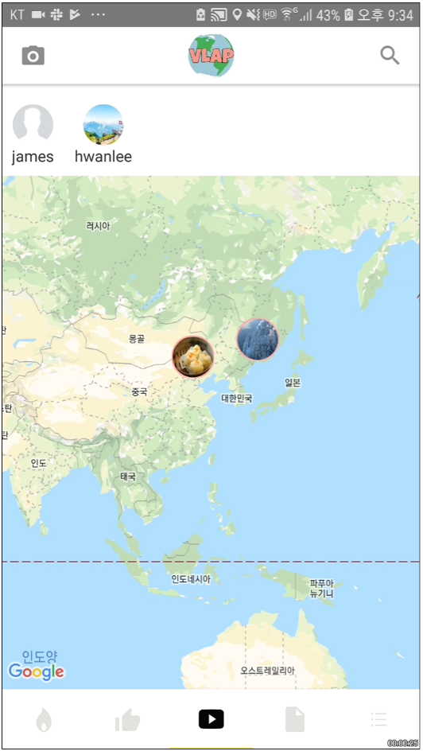
진행상황
Vlap 애플리케이션 개발
인기 게시물 조회
전체 게시물 조회
구독자 게시물 조회
Notes:
왼쪽 화면은 각 태그마다 인기 게시물을 볼 수 있는 인기 게시물 조회 화면이고. 다음은 전체 게시물 조회 화면이고 그 다음은 구독자 게시물을 볼 수 있는 구독자 게시물 조회 화면 입니다.

Slide 6
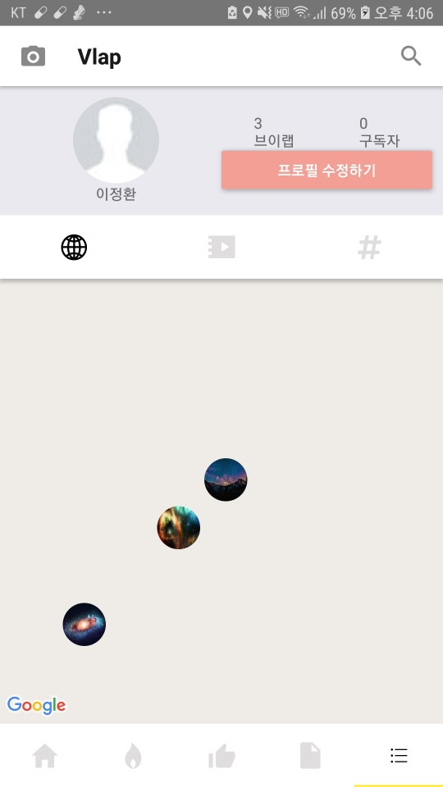
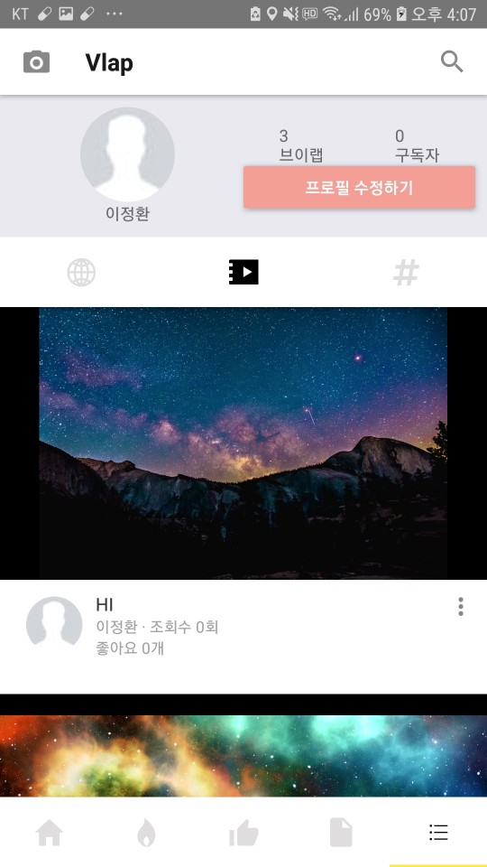
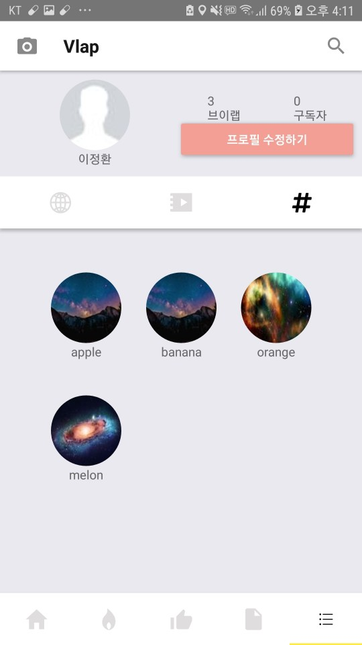
진행상황
Vlap 애플리케이션 개발
내 라이브러리 지도 화면
내 라이브러리 동영상 화면
내 라이브러리 태그 화면
Notes:
내 라이브러리 화면 같은 경우 자신이 작성한 글을 지도형식, 리스트 형식을 볼 수 있으며 글에 포함된 태그를 함께 볼 수 있습니다. 해당 태그를 클릭할 시 해당 태그를 가진 글만 지도에 표시하도록 하였습니다.

Slide 7
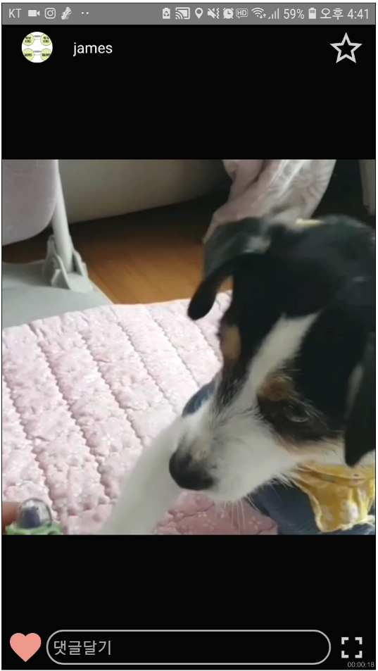
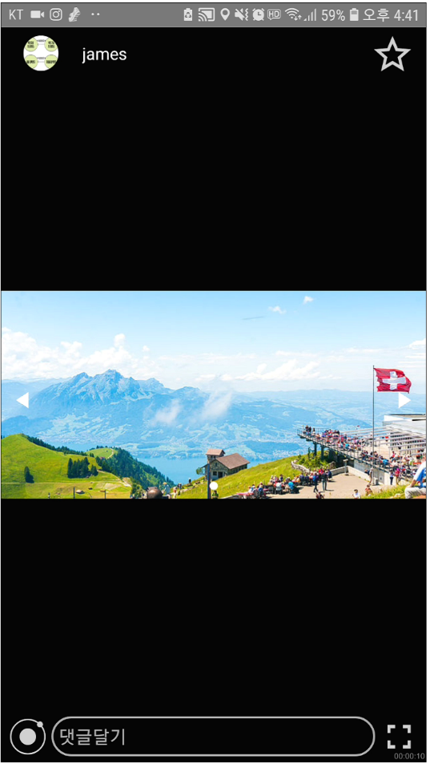
진행상황
Vlap 애플리케이션 개발
상세 게시물 동영상 조회
상세 게시물 사진 조회
Notes:
지도에서 마커나 전체 게시물 조회에서 게시물을 클릭했을 때 게시물 정보를 다음과 같이 보여줍니다. 왼쪽은 게시물에 포함된 콘텐츠가 동영상일 경우이고 오른쪽은 이미지일 경우 슬라이드 형식으로 나타내는 방식입니다.

Slide 8
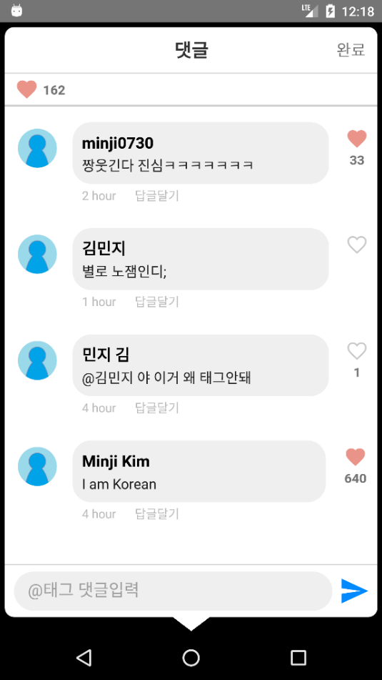
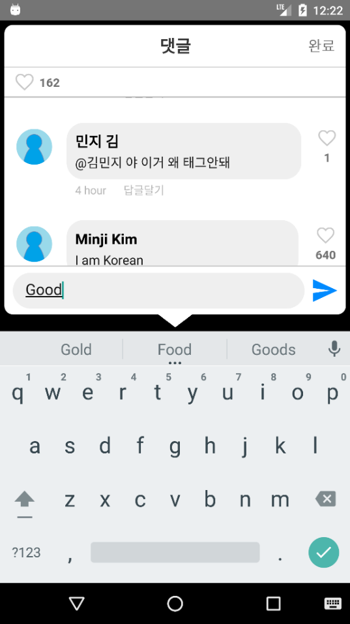
진행상황
Vlap 애플리케이션 개발
댓글 조회
댓글 달기
Notes:
상세 게시물 조회 화면에서 댓글 달기를 눌렀을 때 보여지는 댓글 조회화면 입니다.

Slide 9
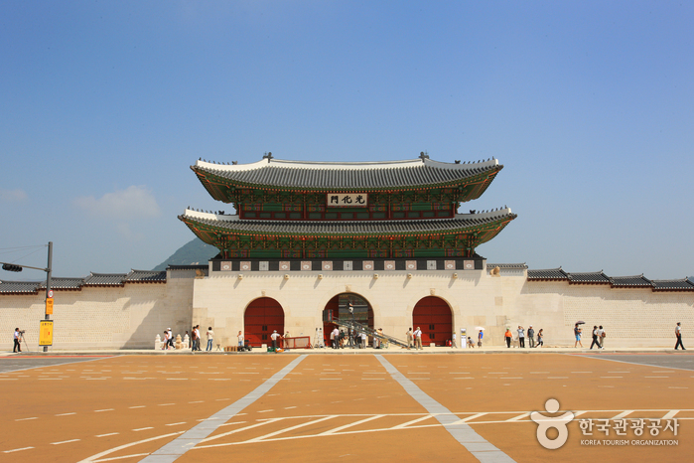
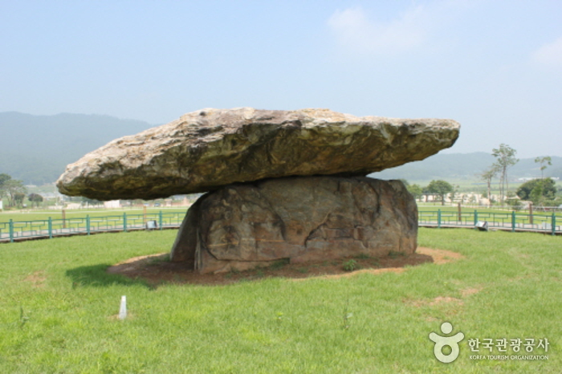

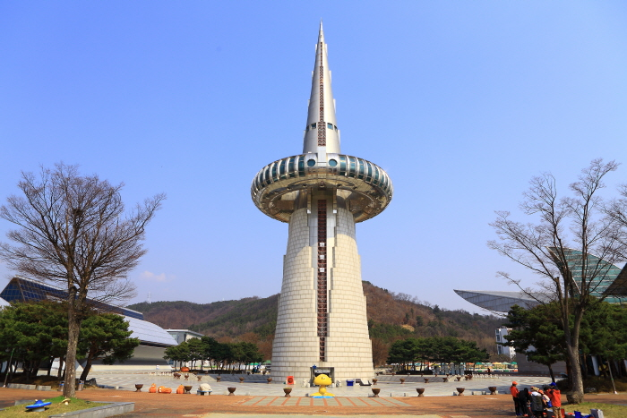
진행상황
데이터 수집
지역기반 관광 데이터 수집 완료
Notes:
여행 컨텐츠 정보를 사용자에게 보여주기 위해 공공 데이터포털에서 지역기반 관광 데이터를 수집을 완료하였습니다. 관광 데이터 수는 약 3000개 정도

Slide 10
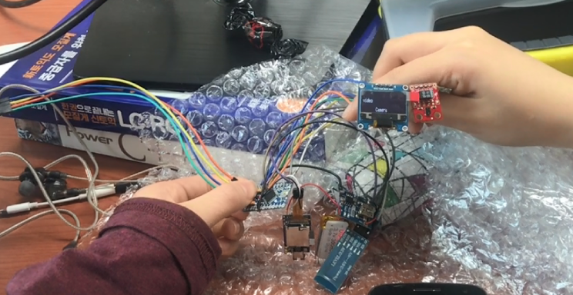
진행상황
스마트 글래스 하드웨어 개발
제스쳐 인식, 디스플레이 동작 확인
Notes:
스마트 글래스 하드웨어 개발은 제스쳐 인식, 디스플레이 동작을 확인했으며 지금은 이미지를 촬영하는 미니카메라 동작 확인 중에 있습니다.
https://www.youtube.com/watch?v=pkB1Nahi-X0

Slide 11
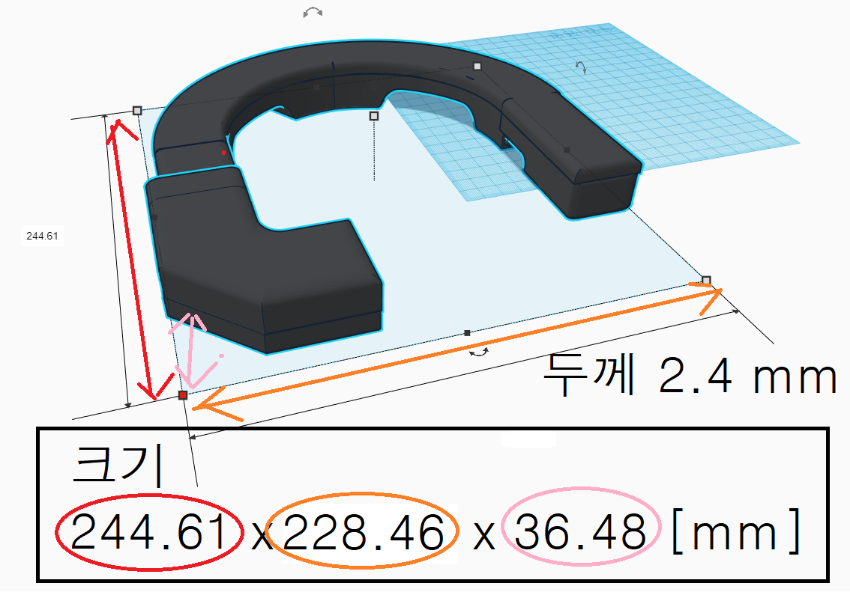
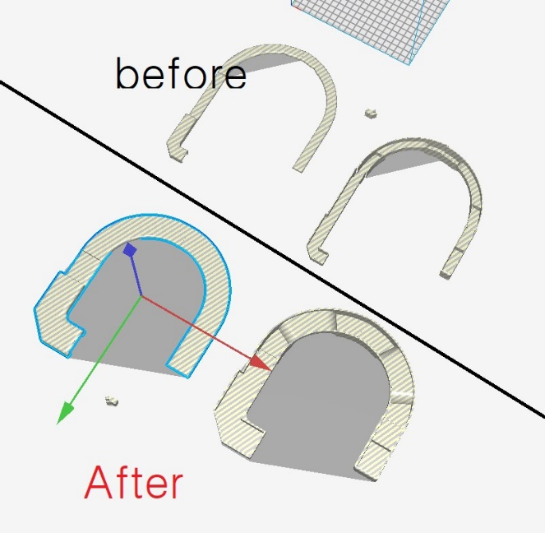
진행상황
스마트 글래스 하드웨어 개발
스마트 글래스 하드웨어 외형
Notes:
스마트 글래스 하드웨어 개발은 제스쳐 인식, 디스플레이 동작을 확인했으며 지금은 이미지를 촬영하는 미니카메라 동작 확인 중에 있습니다.
https://www.youtube.com/watch?v=pkB1Nahi-X0

Slide 12



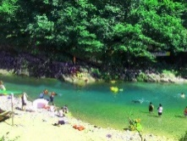





사용기술
협업 필터링
사용자들로부터 얻은 기호정보에 따라 사용자들의 관심사들을 자동적으로 예측하게 해주는 방법
#동물: 1
#자연: 1
#자연: 2
#성: 1
#자연: 2
#성: 1
제목: 산에 올라가서
제목: 계곡에서
제목: 산과 성
자연: 1
성: 1
#자연
#자연
#성
Notes:
그리고 사용 기술로는 추천 게시물 조회 시 협업 필터링을 사용하여 추천할 것 입니다. 협업 필터링은 사용자들로부터 얻은 기호정보에 따라 사용자들의 관심사들을 자동적으로 예측하게 해주는 방법으로 해당 시스템에서는 회원이 작성 / 추천한 글에 포함된 태그들 마다 개수를 카운트 해서 가장 비슷한 패턴을 가지는 회원이 작성 / 추천한 글을 추천할 것 입니다.

Slide 13
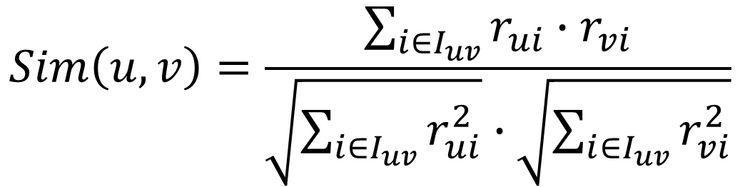
사용기술
협업 필터링
유사도 계산 방법 – 코사인 유사도
회원이 작성, 추천한 글에 포함된 태그들의 개수를 이용하여 두 사용자 u, v의 유사도 계산
$$Sim\left(u, v\right)=\frac{\sum_{i∈I_{uv}}{r_{ui}∙r_{vi}}}{\sqrt{\sum_{i∈I_{uv}}{r_{ui}^{2}}}∙\sqrt{\sum_{i∈I_{uv}}{r_{vi}^{2}}}}$$
Notes:
이때 두 회원 사이의 유사도를 계산하기 위해 코사인 유사도 방법을 사용할 생각입니다. 여기서 I_uv는 두 사용자가 추천한 게시물에 공통적으로 있는 태그들의 집합. r_ui는 u사용자가 추천한 글 태그 중 i번째 태그의 개수이고 r_vi는 v사용자가 작성, 추천한 글 태그 중 i번째 태그의 개수입니다.
코사인 유사도는 어떤 개수의 차원에도 적용이 가능하여 흔히 다차원의 양수 공간에서의 유사도 측정에 자주 이용된다. 예를 들어 정보 검색 및 텍스트 마이닝 분야에서, 단어 하나 하나는 각각의 차원을 구성하고 문서는 각 단어가 문서에 나타나는 회수로 표현되는 벡터값을 가진다. 이러한 다차원 공간에서 코사인 유사도는 두 문서의 유사를 측정하는 매우 유용한 방법이다.
https://steemit.com/recommender/@saemi32/4zjajb

Slide 14
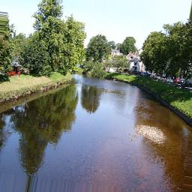
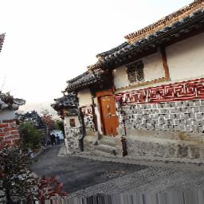
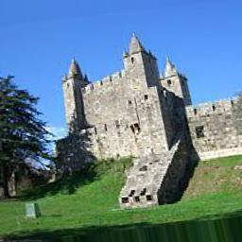



사용기술
이미지 분류
이미지 분류 모델
CNN-VGG19
모델 가중치
분류 결과
Notes:
글에 포함된 이미지를 CNN을 통해 분류하여 글 태그를 자동적으로 달아 주도록 하였습니다.

Slide 15
향후 일정
일정 | 기간
관광지 데이터 포스팅 및 더미 데이터 생성 | 5.1 ~ 5.18
글 작성 화면 작성 | 5.1 ~ 5.18
추천 글 조회 API 및 화면 작성 | 5.1 ~ 5.11
프로필 수정 화면 작성 | 5.1 ~ 5.11
스마트 글래스 카메라 촬영 기능 | 5.1 ~ 5.18
앱 테스트 및 Play 스토어 등록 | 5.19 ~ 5.25

Slide 16
VlogMap
Q & A
20120691 손우규
20141000 이정환
20161124 정지환
20160242 김소희
20170383 노현진
20170829 이수하
20170380 노지수
20170162 김민지

Slide 17
VlogMap
감사합니다

